Slide 1


Spletna prodaja - nasveti za mikro in mala podjetja

Slide 2

Kaj je spletna prodaja?
#e-trgovina #e-tržnica #spletna trgovina
#e-commerce #e-prodaja
Prodajni kanal, ki omogoča, da koristimo internet in tehnologijo za namen hitrejšega ponujanja in prodaje naših produktov / storitve,

Slide 3
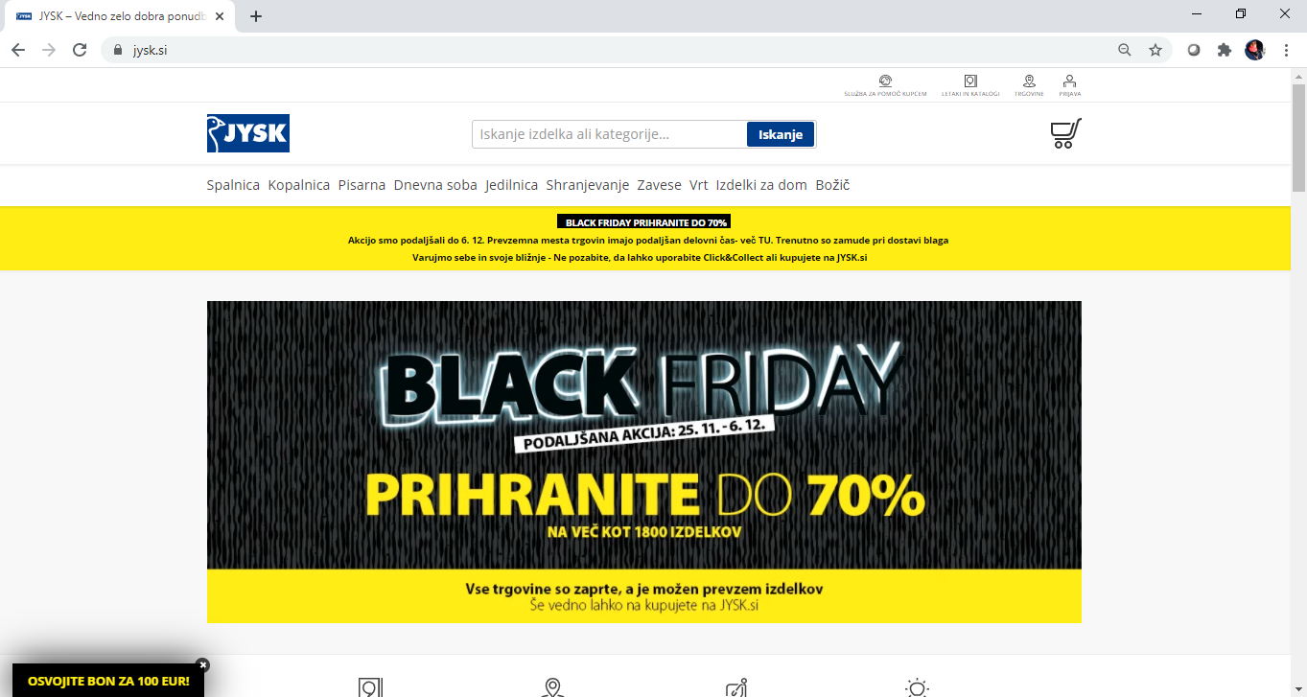
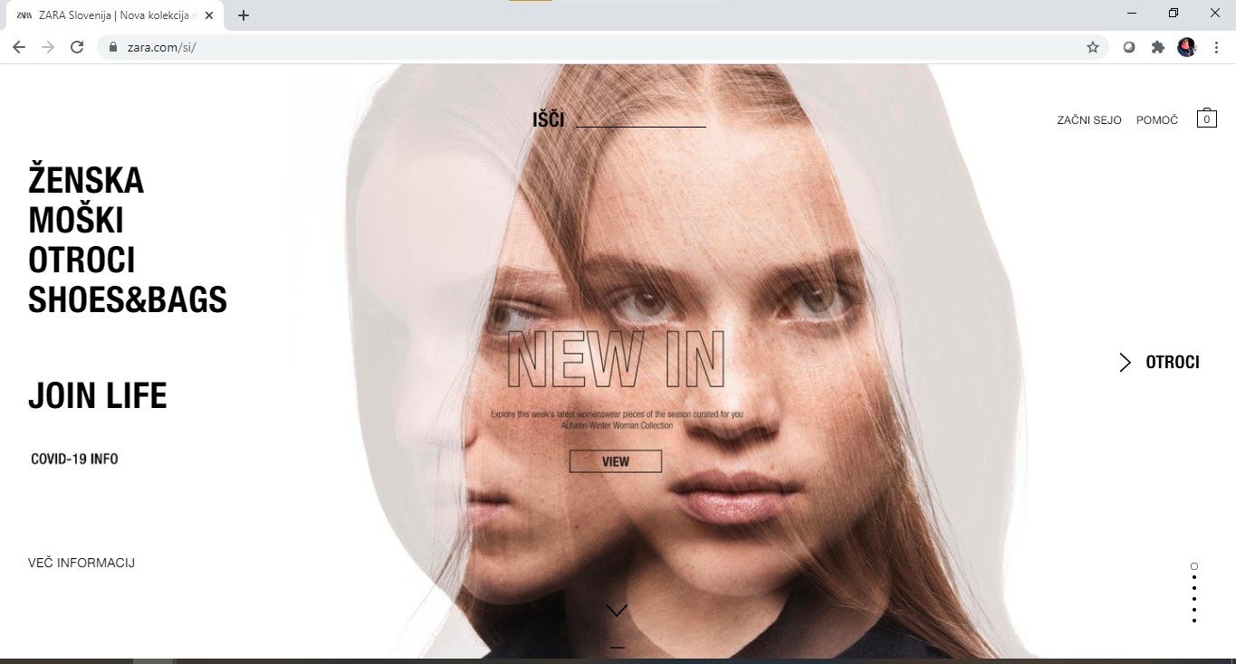
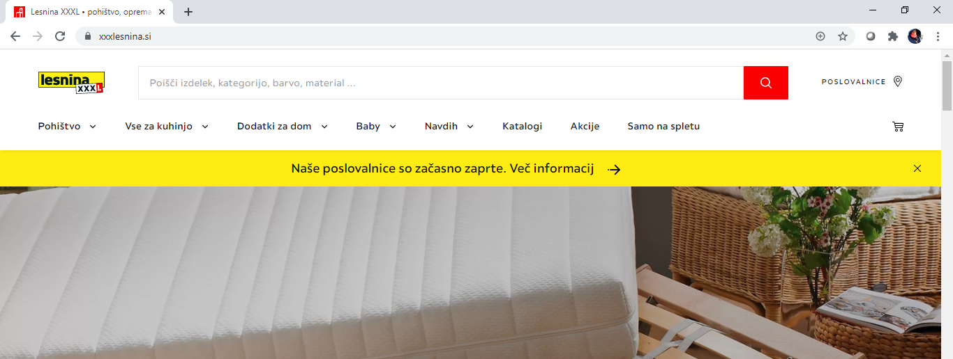
Spletna trgovina ponudnika blaga/storitve

Slide 4
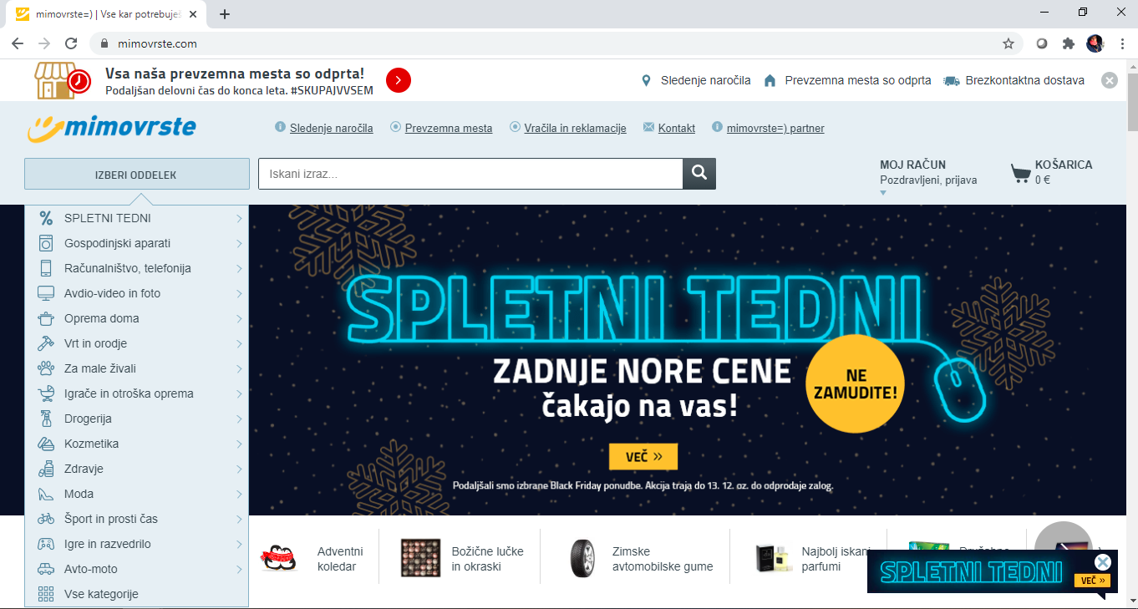
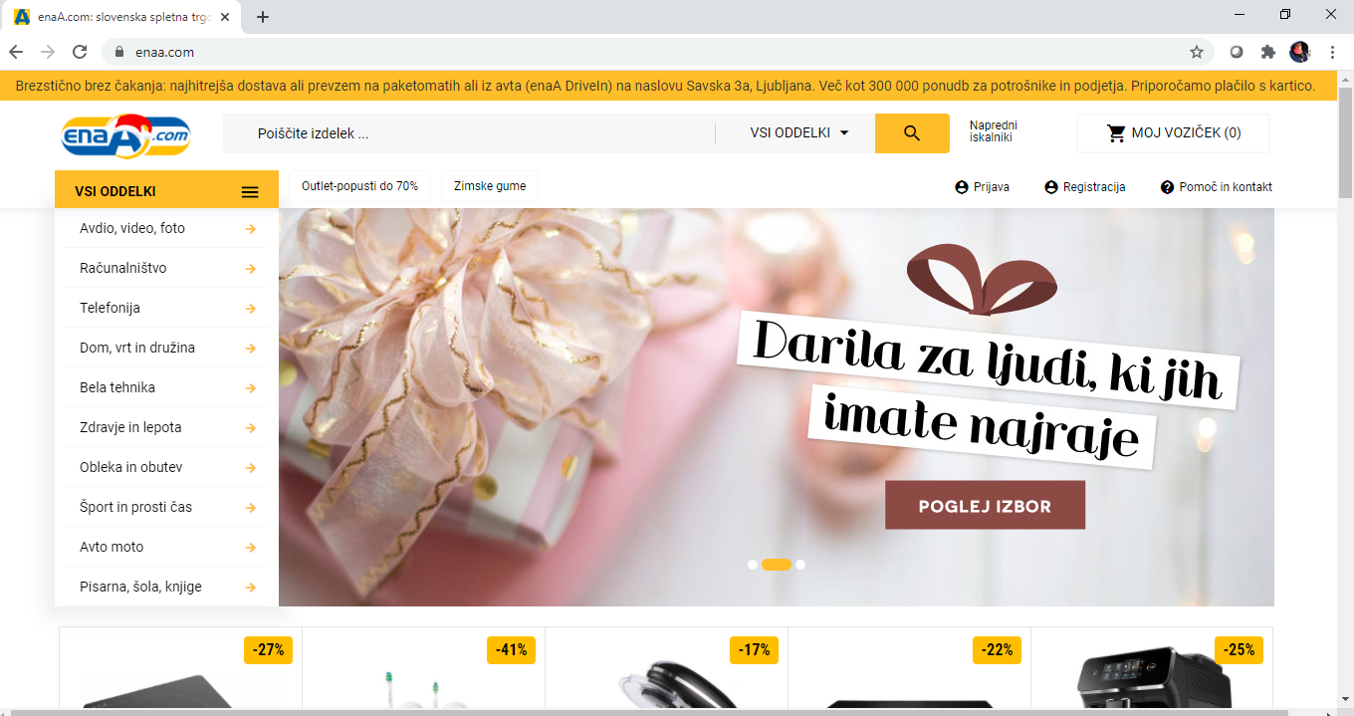
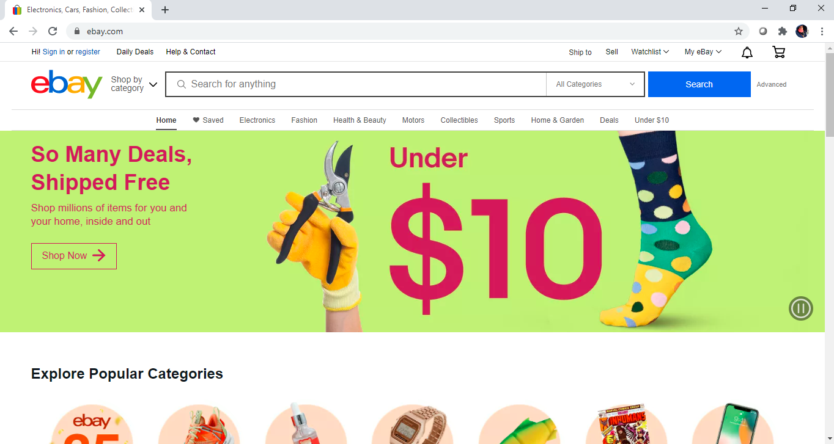
Platforma za prodajo - različni ponudniki

Slide 5
Statistika
Spletne nakupe opravlja že več kot 70% vseh uporabnikov interneta (COVID19)
Domači trgovci so beležili tudi 300, 400% rast spletne prodaje(v času COVID19)
Povprečno se spletna prodaja poveča za 40 % letno (podatki pred COVID19)

Slide 6
Kaj je najbolj pomembno pri postavitvi spletne trgovine?
Strategija: lastna spletna stran, prodaja preko ne-posrednikov (mimovrste, ebay...)
Izbira tehnologije in IT infrastrukture - posvetujete se z strokovnjakom
PRIPRAVA!!!

Slide 7
Podrobneje o elementih in prodajo preko spleta
Skladišče:
  lastno
  pri dobavitelju (dropshipping)
Dostava:
  click&collect (prevzem v trgovini),
  dostava na dom (pošta, GSL, …)
Stroški dostave
  kupec: fiksni znesek ali variabilni, brezplačno?
  ponudnik

Slide 8
Podrobneje o elementih in prodajo preko spleta (2)
Opisi produktov:
  imate dovolj jasne opise?
Lastnosti:
  velikost, barva, teža,
  primernost za določene ciljne skupine (primer: ni primerno za mlajše otroke, ni primerne za starejše...)
Multimedia
  Slike, video

Slide 9
Podrobneje o elementih in prodajo preko spleta (3)
Cena:
  Ali je cena fiksna ali variabilna glede na izbrano barvo oz razpoložljivost produkta?
DDV:
  Kdo plača DDV?
  je DDV vključen v ceni? Naj bo jasno napisano.
Vračilo blaga
  jasne splošne pogoje, naj bo razvidno pri vsakemu produktu

Slide 10
Podrobneje o elementih in prodajo preko spleta (4)
Lokacija dostave:
  Morebitne omejitve, kje dostavite
Čas dostave:
  Kdaj bo blago dostavljeno?
Plačilne metode: paypall, bančna kartica, gotovina ob prevzemu?
Popusti
  v %
  v znesku
  kdaj se obračuna?

Slide 11
Kako izgleda spletna trgovina?
Jasno in "čisto"
Vodi kupca
Vsebuje pomembne informacije za kupca
Jasni pogoji nakupa
Jasne cene
Informacije o ponudniku

Slide 12
Ponudniki tehnologij
Out of the box rešitve
  ODOO
  WOOCommerce
  Shoppify
  Magento
  SAP
Lasten razvoj
Pozor z stroški in smiselnost

Slide 13
Kaj pa kanal, ki omogoča trženje in komunikacijo na lokalni ravni skupnosti?

Slide 14

Ascaldera d.o.o.
E: info@ascaldera.com
T: +386 59 157 194
Irena Jakša Zupančič
E: irena.jaska-zuapncic@ascaldera.com
Robertina Gjoka Vasilieva
E: robertina@ascaldera.com

